Slide 1
Проектирование локальных компьютерных сетей уровня организаций и предприятий
Выполнил: Горбенко К.Н.

Slide 2

1. Постановка задачи
Необходимо смоделировать для организации межсетевое взаимодействия в пределах предприятия. Организация располагается 3 этажах здания. На предприятии функционирует 6 внутренних и 3 внешних сервера, подключенных к узлу этажа. Сеть реализована посредством свичей, с делением на подсети. Деление на виртуальные локальные сети не используется. Тип глобальной сети - DSL, классовый способ адресации. Важной чертой сети является ее безопасность. В сети будет представлена политика безопасности удаленного доступа и правил предоставления доступа. Внутренняя безопасность низкая. Применяемый протокол маршрутизации в проектируемой сети OSPF.

Slide 3
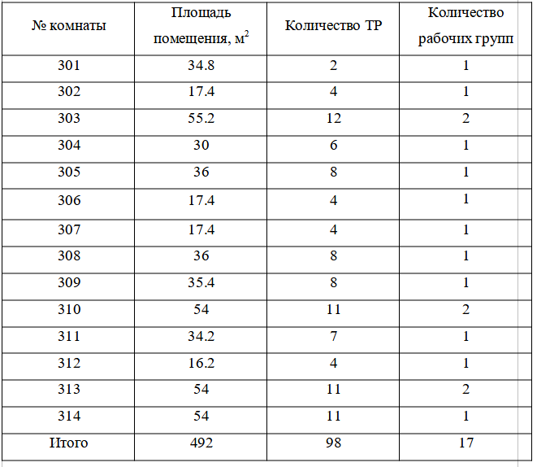
2. ОПРЕДЕЛЕНИЕ МЕСТОРАСПОЛОЖЕНИЯ КРОССОВЫХ, СЕРВЕРНЫХ ПОМЕЩЕНИЙ И ТЕЛЕКОММУНИКАЦИОННЫХ РОЗЕТОК СЕТИ

Slide 4
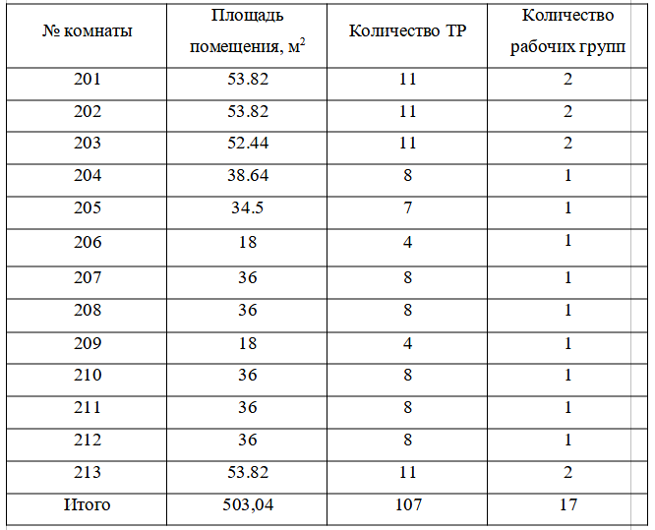
2. ОПРЕДЕЛЕНИЕ МЕСТОРАСПОЛОЖЕНИЯ КРОССОВЫХ, СЕРВЕРНЫХ ПОМЕЩЕНИЙ И ТЕЛЕКОММУНИКАЦИОННЫХ РОЗЕТОК СЕТИ

Slide 5
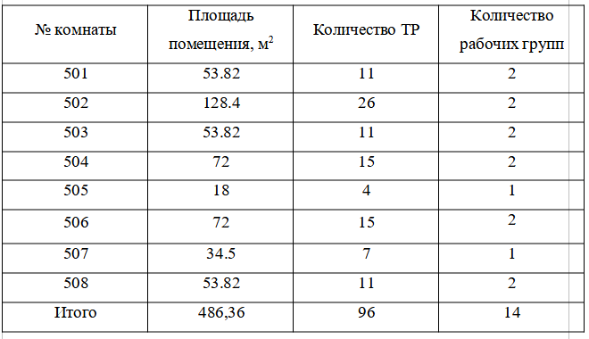
2. ОПРЕДЕЛЕНИЕ МЕСТОРАСПОЛОЖЕНИЯ КРОССОВЫХ, СЕРВЕРНЫХ ПОМЕЩЕНИЙ И ТЕЛЕКОММУНИКАЦИОННЫХ РОЗЕТОК СЕТИ

Slide 6
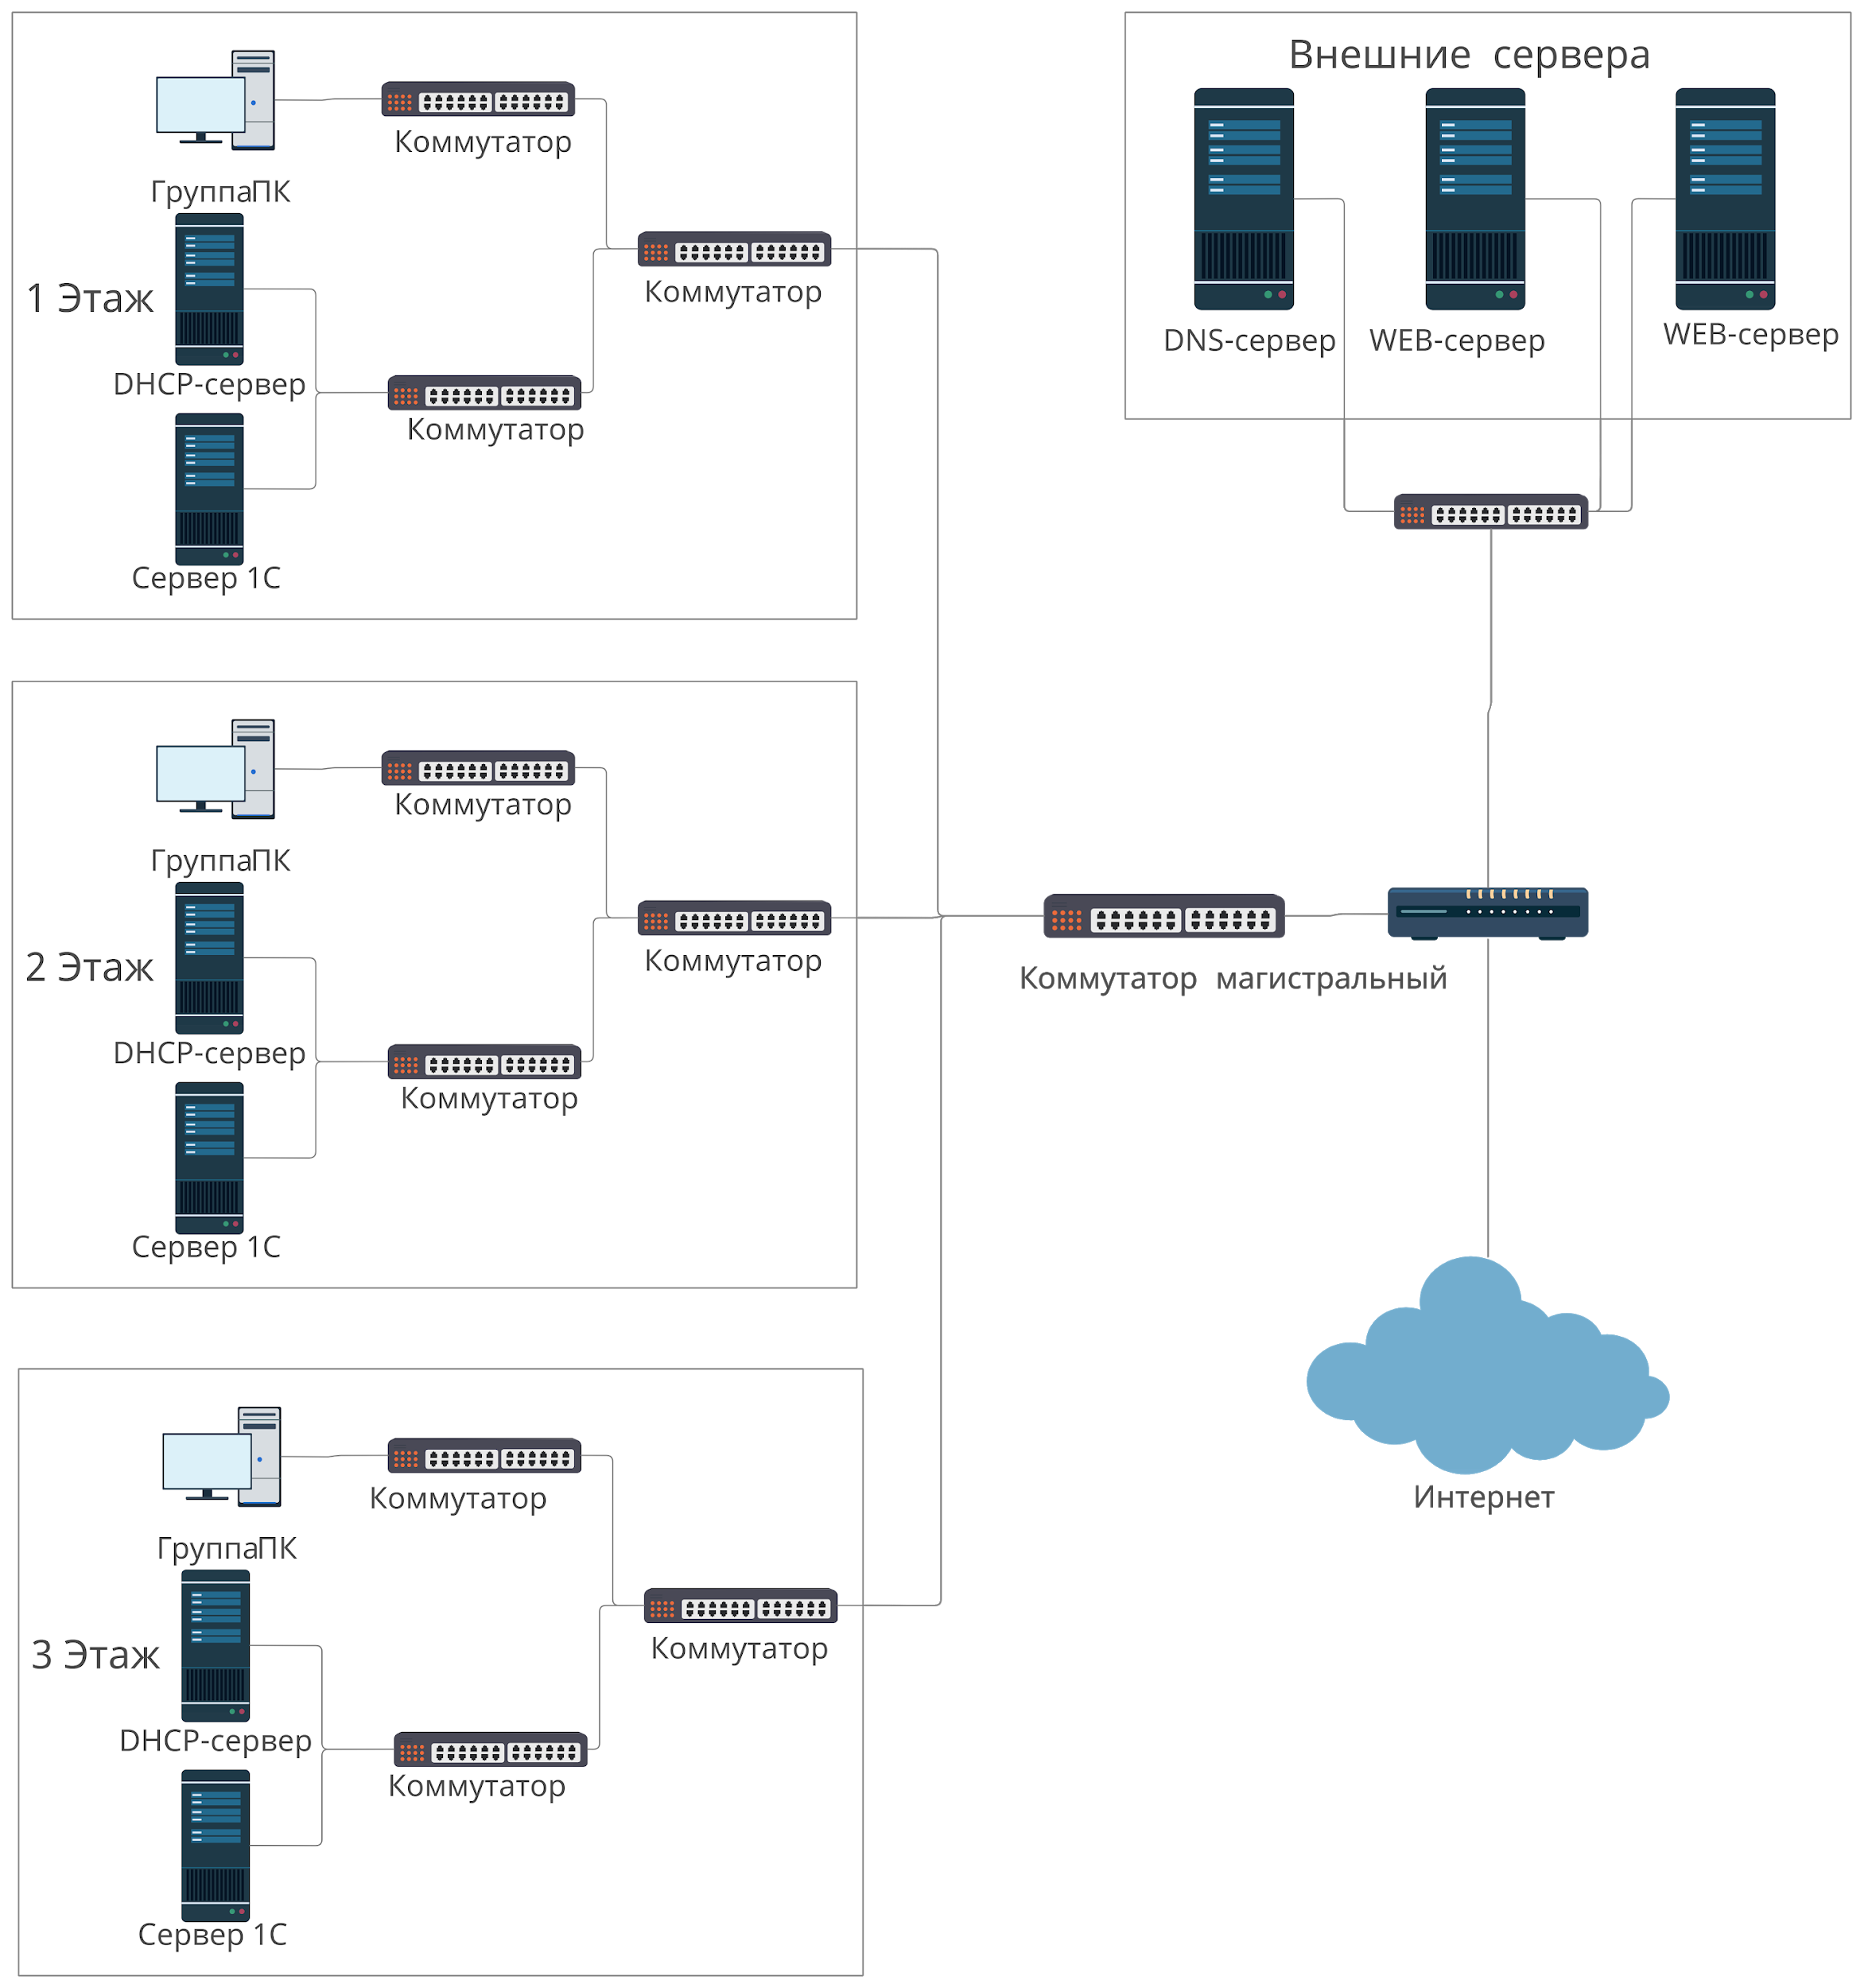
3. Разработка логической структуры сети

Slide 7
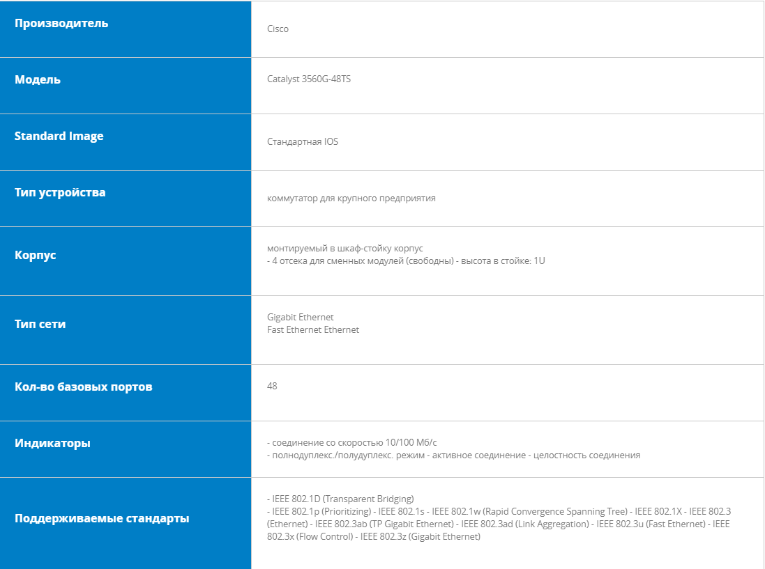
4. Выбор активного оборудования
В качестве активного сетевого оборудования используются
коммутаторы и маршрутизаторы фирмы Cisco.
В качестве коммутаторов используем Cisco Catalyst 3560 и 2960.

Slide 8
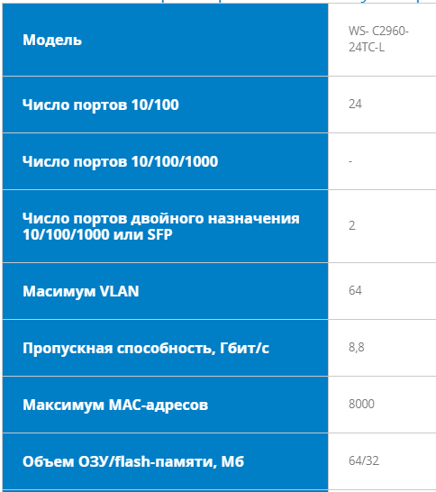
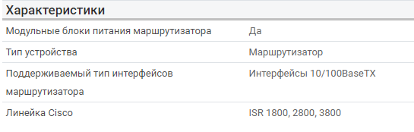
4. Выбор активного оборудования

Slide 9
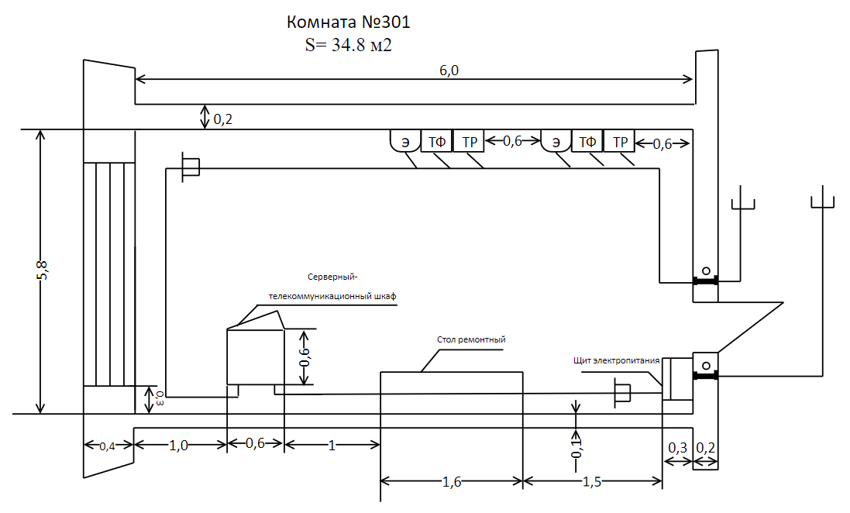
6. Разработка физической структуры

Slide 10
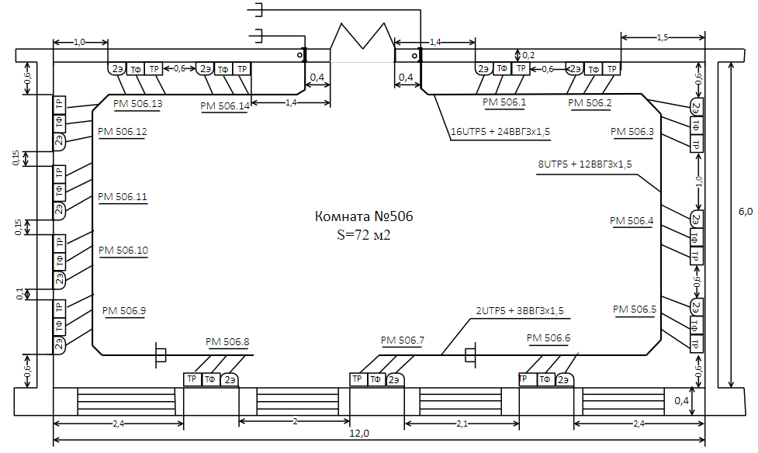
6. Разработка физической структуры

Slide 11

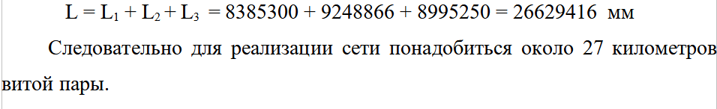
6. Разработка физической структуры

Slide 12
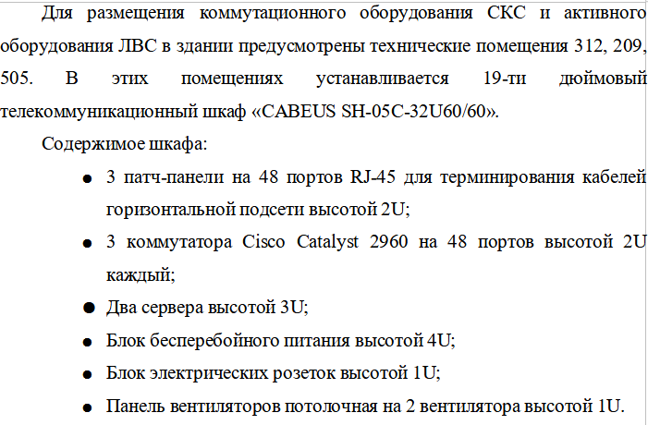
6. Разработка физической структуры

Slide 13
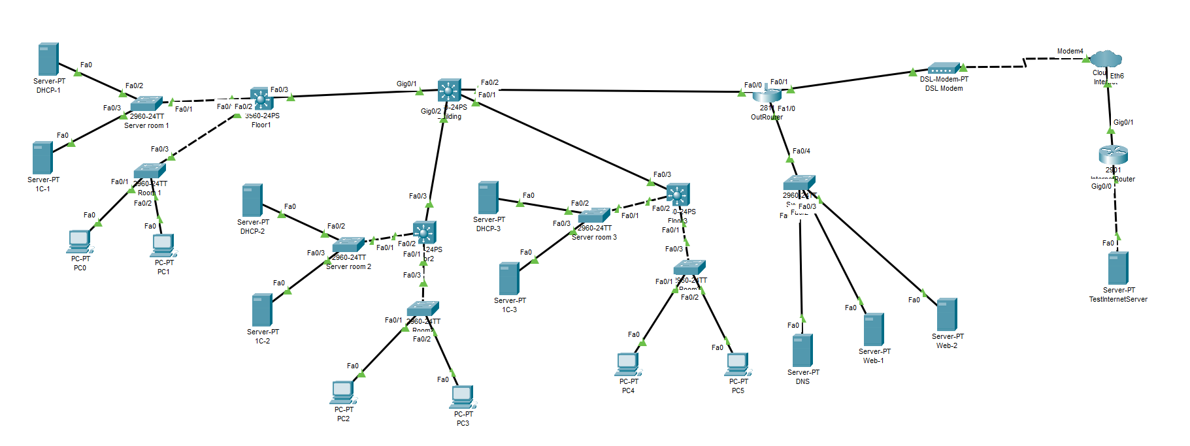
7. Компьютерное моделирование

Slide 14
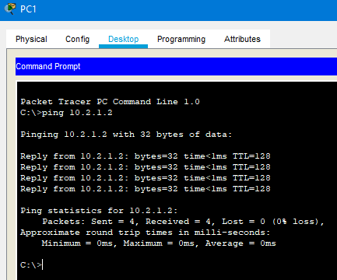
7. Компьютерное моделирование

Slide 15
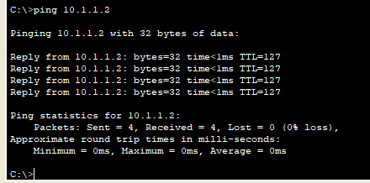
7. Компьютерное моделирование

Slide 16
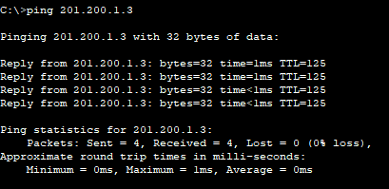
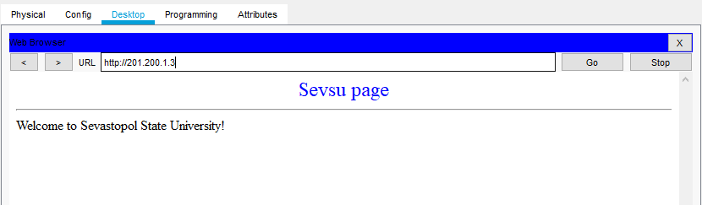
7. Компьютерное моделирование

Slide 17
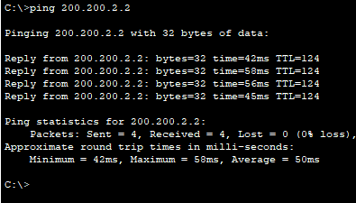
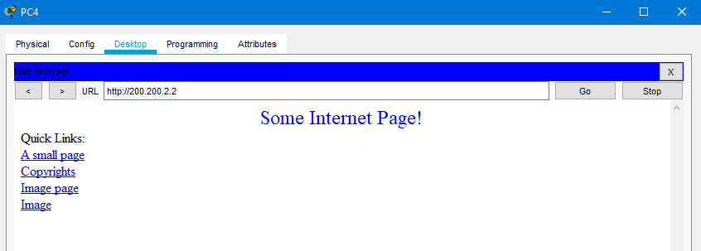
7. Компьютерное моделирование

Slide 18
Спасибо за внимание

